Slide 1


jQuery 之 Dom 操作
2018.01.10
----冰糖

Slide 2
目 录
一
jQuery是什么
二
jQuery对象与DOM对象
三
部分源码分析
四
总结

Slide 3
一、 jQuery是什么
jQuery 是一个快速简洁的 javascript 库
The Write Less,Do More（写更少，做更多），无疑就是jQuery的核心理念，简洁的API、优雅的链式、强大的查询与便捷的操作。
它兼容CSS3，还兼容各种浏览器
Notes:
——个人觉得是一个工具库

Slide 4
一、 jQuery是什么
为什么要做 jQuery 源码分析？
学习它涉及的思路及技巧
阅读源码，可以学到很多东西。这不仅是一种技术，也是一种生活态度，一个把事情做到极致的态度。
Notes:
1.0版本是很简单的，只有CSS选择符、事件处理和AJAX交互3大块。

Slide 5


二、jQuery对象与DOM对象
各对象与方法的匹配情况
jQuery的方法
jQuery对象
DOM对象
DOM 的方法
Notes:
就是通过jQuery包装DOM对象后产生的对象

Slide 6


二、jQuery对象与DOM对象
jQuery 与 dom 的相互转化
jQ . get(0)
jQ [0]
jQuery 对象
DOM 对象
$(DOM对象)

Slide 7
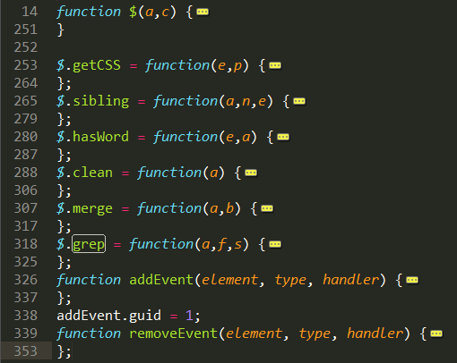
三、部分源码分析
主要讲到的函数

Slide 8
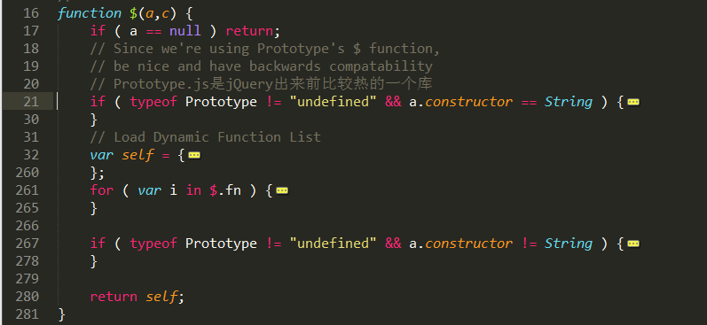
三、部分源码分析
如何获取 jQuery 对象
Notes:
演示并比较 jQuery 对象与DOM 对象，以及转化方法，为什么1.0 版本的要用
通过演示： jQuery 对象是一个对象，里面有各个方法，一一讲到

Slide 9
三、部分源码分析
多处使用的 each 方法
jQuery 对象
DOM 对象
DOM 的方法

Slide 10
三、部分源码分析
wrap 调试中，发现了什么？
wrap 处开始多处使用的 $.clean: 将传进来的被字符串化的参数转为dom数组
wrap 调试中出现 console.log 与 debugger 不一致 ，find也是如此。 (可能是控制台I/O异步造成的)
如何拯救console.log？
调试器中使用断点
JSON.stringify(..)

Slide 11
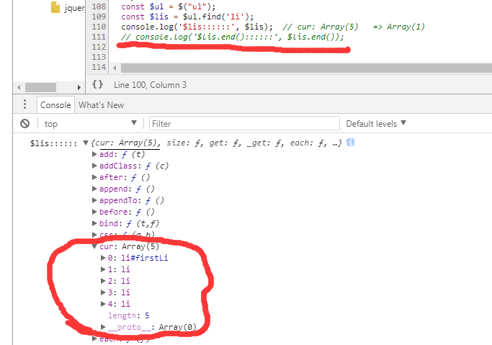
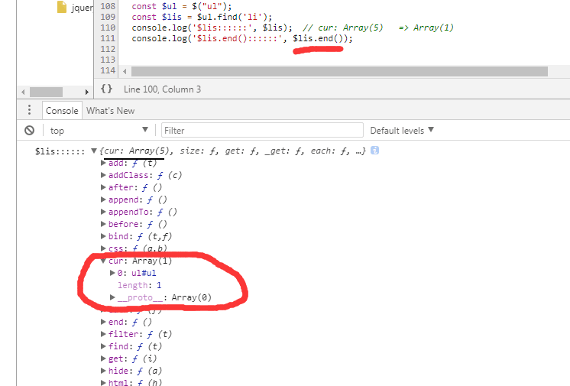
三、部分源码分析
console.log 对引用类型的影响
Notes:
引用类型
var obj = {x: 1}; console.log(obj); console.log(obj.y); obj.y = 2; console.log(obj); console.log(obj.y);
var obj = {x: 1, y: {z: 2}}; console.log(obj); console.log(obj.y); obj.y.z = 22; console.log(obj); console.log(obj.y);
基本类型
var obj = {x: 1}; console.log(JSON.stringify(obj)); console.log(JSON.stringify(obj).y); obj.y = 2; console.log(obj); console.log(obj.y);

Slide 12





三、部分源码分析
addEvent 添加事件
onclick
事件1
事件2
onmouseout
事件1
事件2
handles: { 1: f ,2:f, }
type: click
handles: { 0: f ,3:f, }
type: mouseout
事件
Notes:
unbind的优缺点以及
Unbind 删除时，第三个参数传函数名或者空
$test.unbind('click', ()=> {alert('我是冰糖')} ); // 第二个参数传递函数体，没unbind到
3.0 将它们被废弃
1.7 on、off代替

Slide 13
四、总结
阅读部分源码的感受：
万变不离其宗： 源码最重要
解决问题，找源头
加深了对 dom 对象的理解
未知问题转化到熟悉领域
函数拆分细，更好复用
设计精致，耐人寻味

Slide 14
Thanks！

